Slide 1






CHÀO MỪNG THẦY CÔ GIÁO ĐẾN DỰ GIỜ LỚP 5G
MÔN: KỂ CHUYỆN
Giáo viên: Phạm Thị Dịu
Sinh năm: 1981

Slide 2



Thứ Ba ngày 16 tháng 4 năm 2024
Kể chuyện
Kể chuyện được chứng kiến hoặc tham gia
Kể về một việc làm tốt của bạn em.
một việc làm tốt của bạn em.

Slide 3
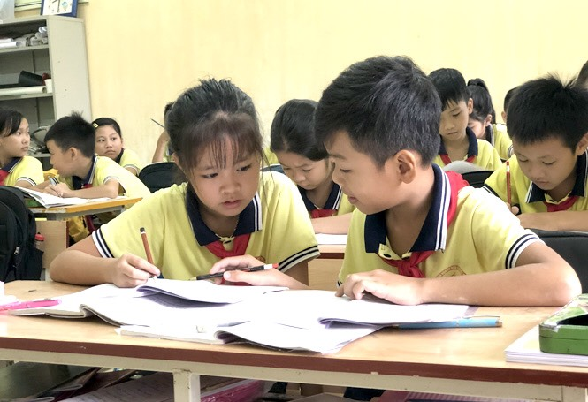
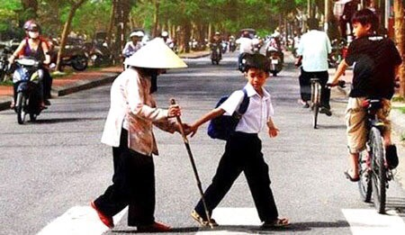
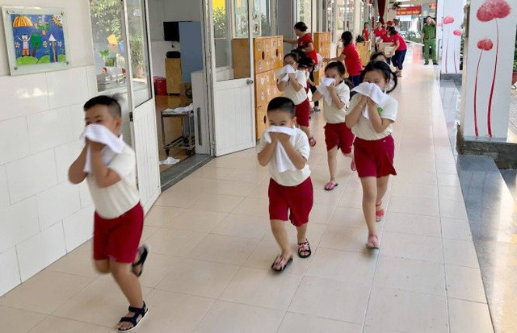
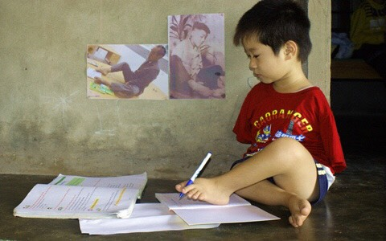
Giúp đỡ bạn học tập tiến bộ.
Giúp đỡ người già
Cứu bạn thoát hiểm.
Tự vượt khó để vươn lên.

Slide 4

Các bước
kể chuyện

Slide 5
Hướng dẫn kể chuyện
1. Mở đầu câu chuyện
Giới thiệu hoàn cảnh, tình huống dẫn đến việc làm của bạn.
2. Diễn biến của câu chuyện
Nêu diễn biến câu chuyện (suy nghĩ, hành động, lời nói cụ thể của bạn).
3. Kết thúc câu chuyện
Nêu kết quả việc làm của bạn và cảm nghĩ của em về bạn.

Slide 6
Thực hành kể chuyện
Tiêu chí đánh giá
Đúng nội dung yêu cầu đề bài
2. Cách kể rõ ràng, mạch lạc, hấp dẫn
3. Nêu được ý nghĩa của câu chuyện

Slide 7

Chúc các con
học tốt!

